Slide 1


Slide 2


用户空间
Client
Server
获取服务
注册服务
ServiceManager
内核空间
Binder 驱动

Slide 3
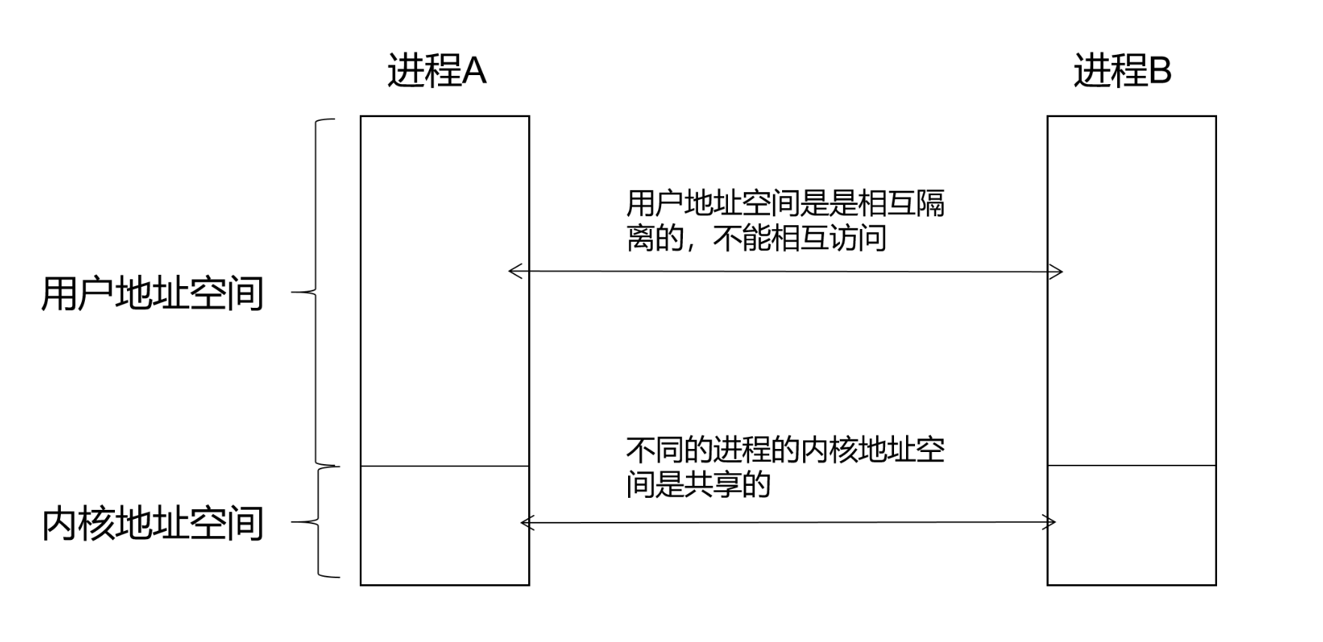

















Slide 4
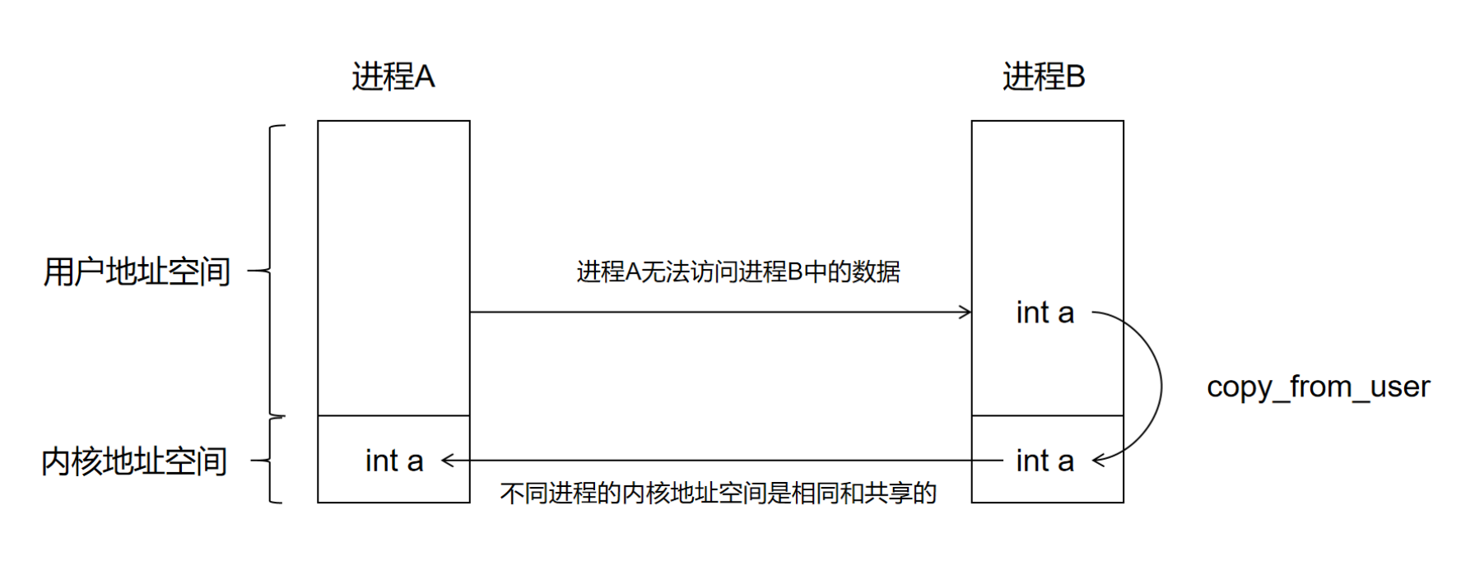











Slide 5
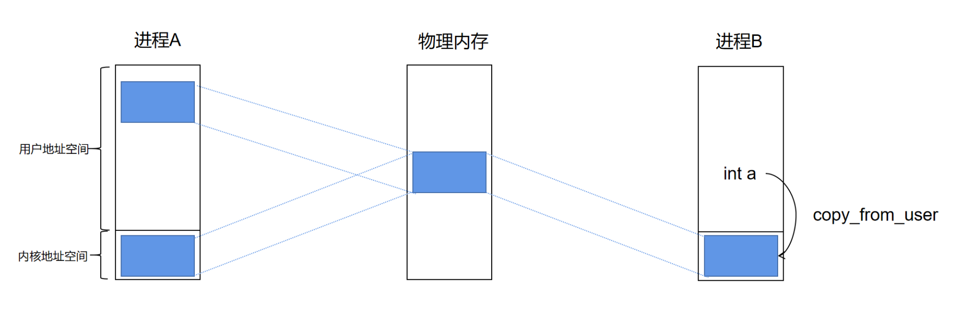


















Slide 6
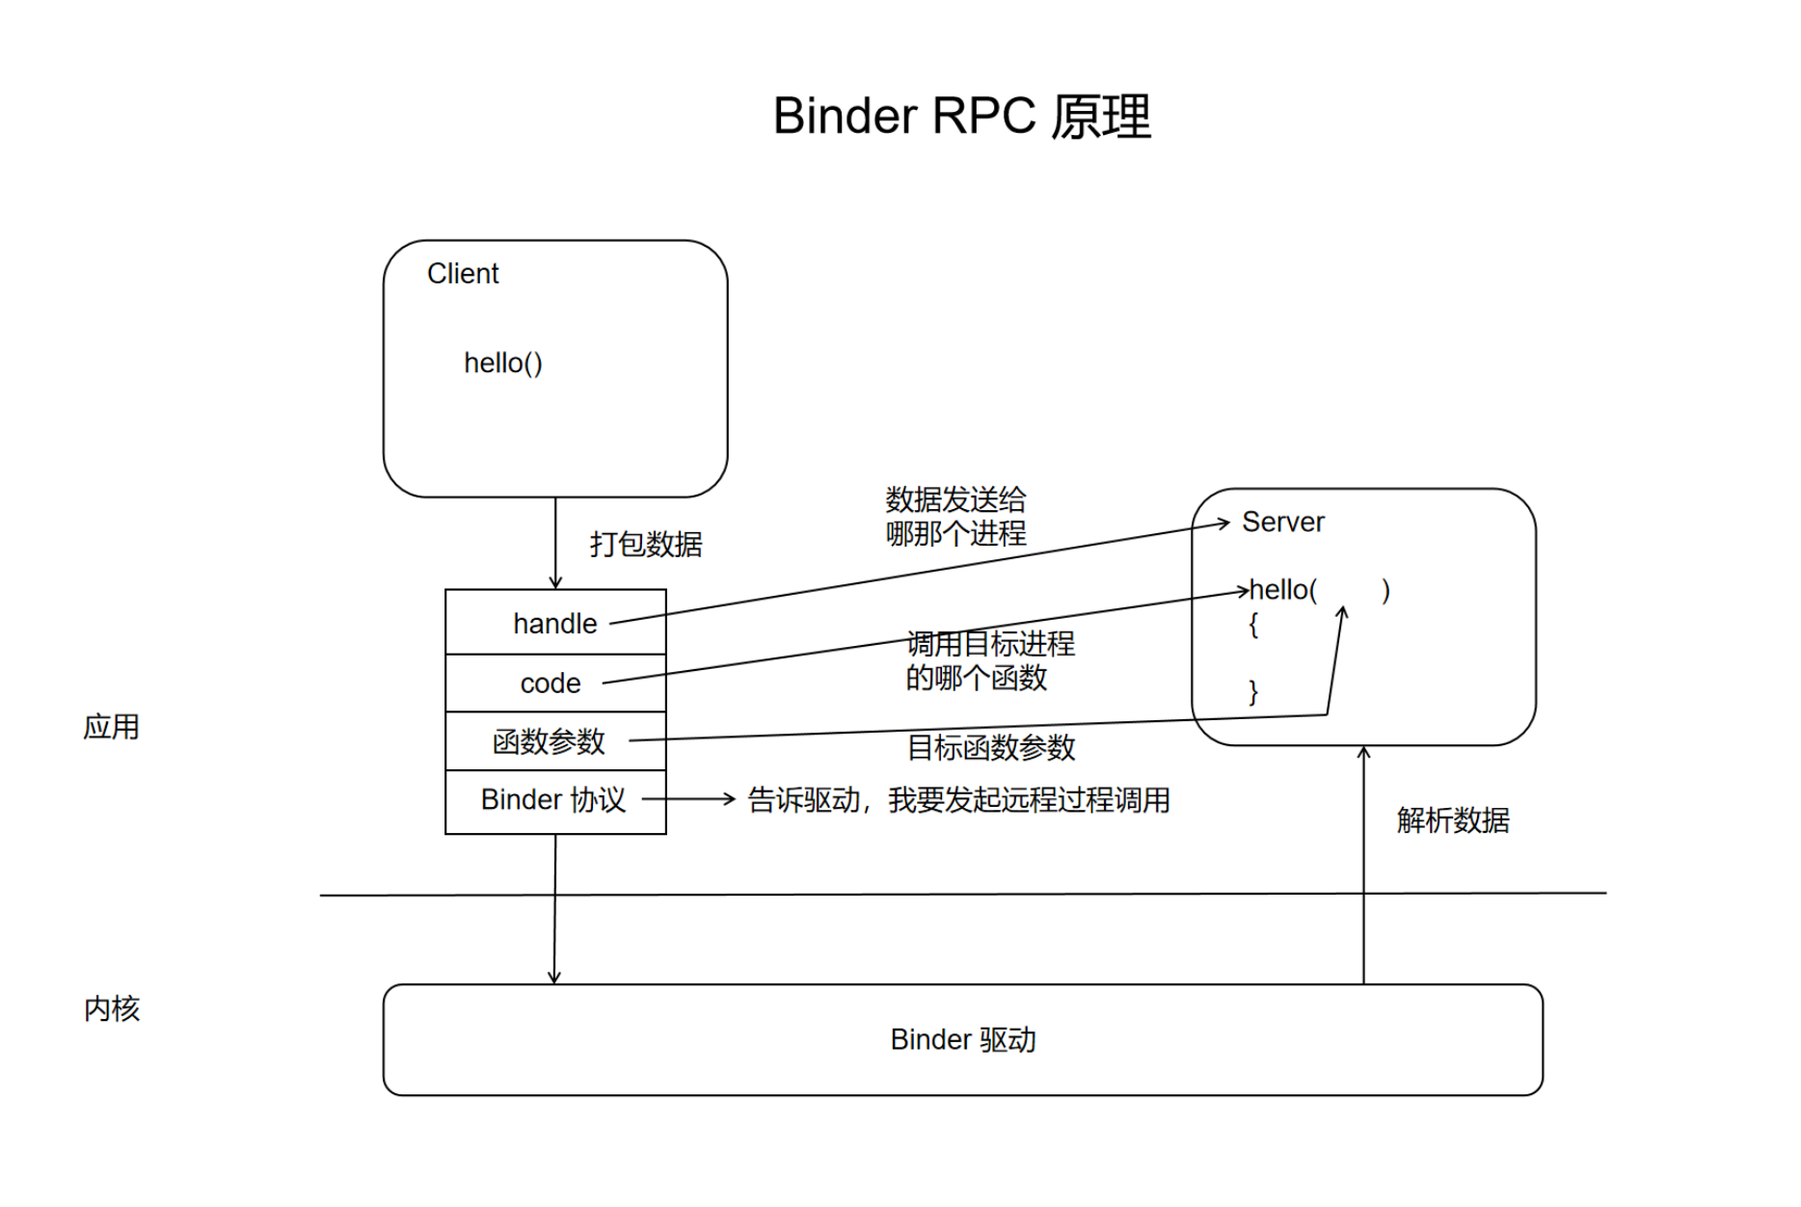






























Slide 7
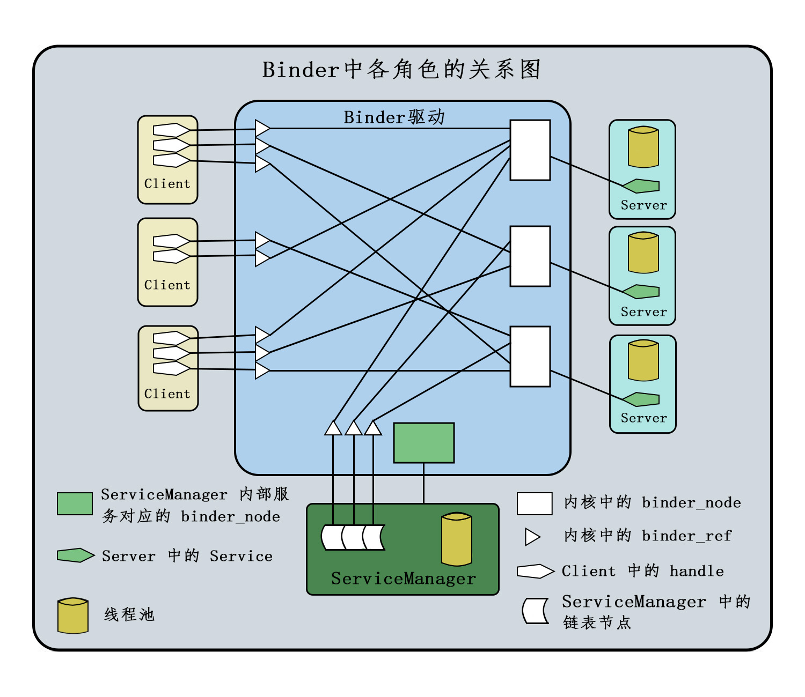


















Slide 8
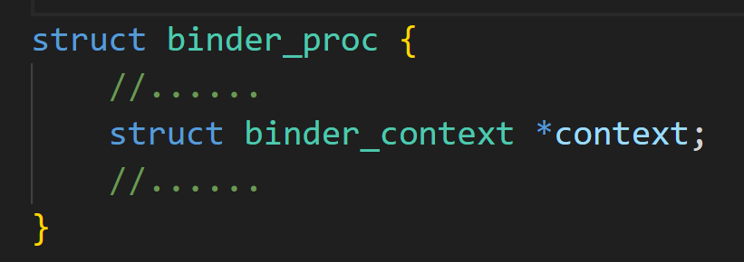
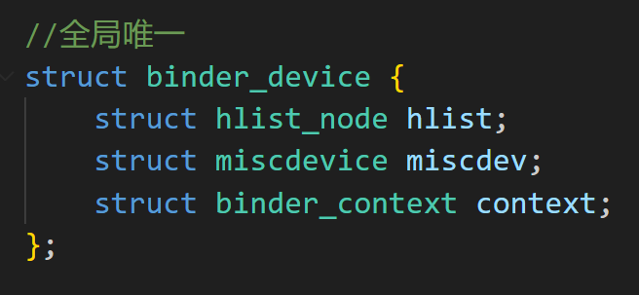
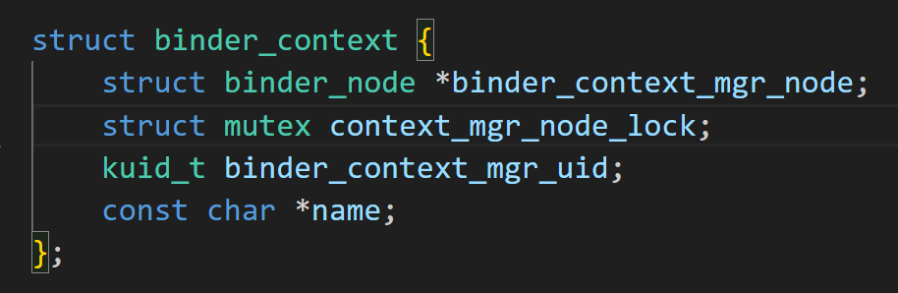
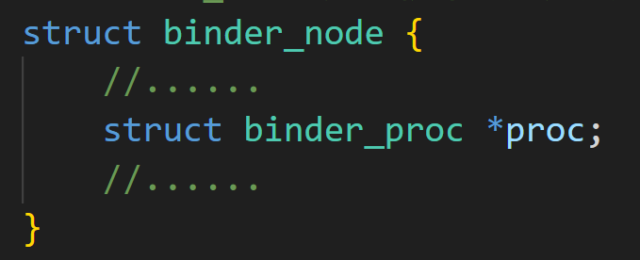
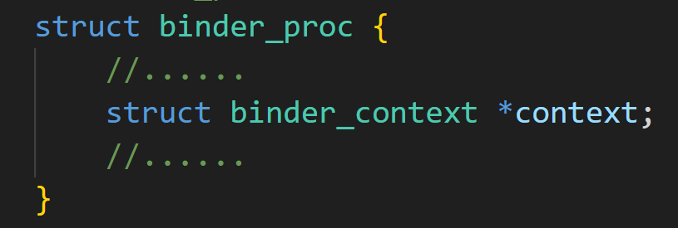


用户空间
ServiceManager
Client / Server
1
调用 binder_become_context_manager
2
内核空间
构建一个 binder_node 结构体实例
3
4
保存到
5
6

Slide 9

用户空间
ServiceManager
Server
发起注册服务请求
name
name
name
handle
handle
handle
......
Handle
0
...
...
...
Code
ADD_SERVICE
函数参数
服务名称 “Hello”
Binder 协议
BC_TRANSACTION
应用层给 desc 改名为 handle
内核空间
返回应用层 desc 和 name 等数据
Server端 binder_proc
ServiceManager
端 binder_proc
...
nodes 是指向红黑树的指针，红黑树的节点是 binder_node
构建 binder_node 结构体
...
refs_by_desc 是指向红黑树的指针，红黑树的节点是 binder_ref
nodes
refs_by_desc
...
...
binder_ref 内部指针指向刚构建的 binder_node
插入对应红黑树
将 binder_ref 插入到 ServiceManager 端 binder_proc 结构体的 refs_by_desc 成员指向的红黑树，同时计算出 desc 值
构建 binder_ref 结构体
插入对应红黑树

Slide 10









用户空间
ServiceManager
Client
发起获取服务请求
name
name
name
handle
handle
handle
.....
Handle
0
应用层收到 desc 值，改名为 handle
...
...
...
通过服务的名字 “Hello” 在链表中查找到对应的 handle，并回传给 Client
Code
GET_SERVICE
函数参数
服务名称 “Hello”
服务名称 “Hello”
handle
Binder 协议
BC_TRANSACTION
内核空间
通过 handle 值查找对应的 binder_ref 结构体
...
返回 计算出的 desc 值
refs_by_desc
...
ServiceManager
端 binder_proc
通过 binder_ref 内部指针 node，找到对应的 binder_node 结构体
...
...
refs_by_desc
nodes
构建新的 binder_ref，内部 node 指针指向找到的 binder_node
...
...
...
将 binder_ref 插入到 Client 端的 binder_proc->refs_by_desc 红黑书，并计算出一个 desc 值
node
Client端 binder_proc
Server端 binder_proc
binder_ref 结构体
...
1. 寻址到 ServiceManager
2. 分配映射内存
3. 拷贝数据

